Slide 1
Национальный аэрокосмический университет
им. Н. Е. Жуковского «ХАИ»
Кафедра 203
Презентация к работе магистра
на тему: «Оптимальный синтез ПИД регулятора дозатора топлива турбовального двигателя»
Выполнил: ст.262М группы
Рудый С.Л.
Руководитель: к.т.н., доц. каф 203
Суховей С.И

Slide 2
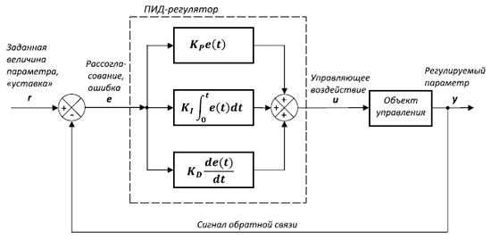
Принципиальная схема Пид регулятора

Slide 3
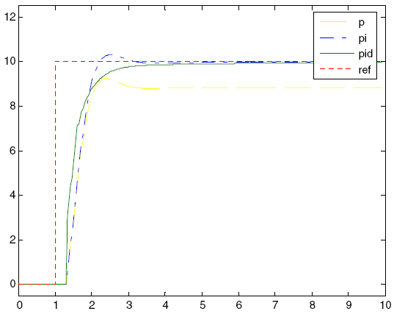
Отклик ПИД регулятора на единичное воздействие

Slide 4
Основные формулы ПИД регулятора

Slide 5
Переход к дискретной форме ПИД регулятора

Slide 6
Модель дозатора топлива

Slide 7
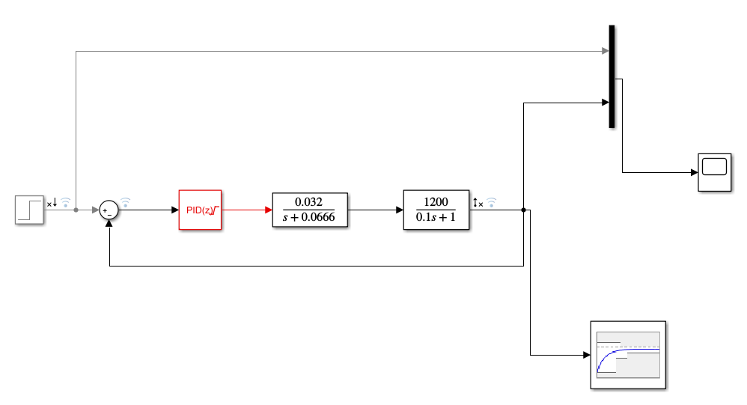
Структурная схема контура регулирования

Slide 8
Расчет в первом приближении
Kp = 0.1
Ki = 0.1
Kd = 0.1
N=1

Slide 9
Интегральный критерий качества регулирования

Slide 10
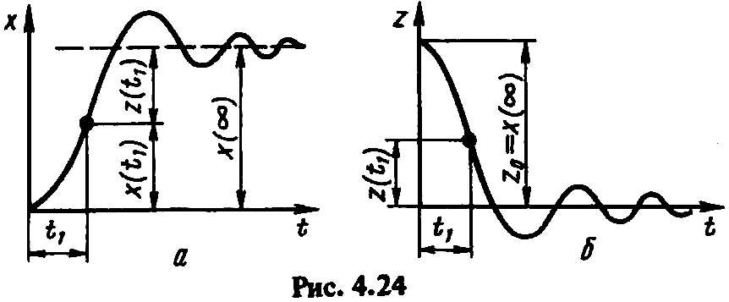
Переходная характеристика ПИД регулятора

Slide 11
Ограничения накладываемые на модель
Начальное значение = 0
Конечное значение = 1
Время нарастания = 2c
Величина нарастания =80%
Время установки = 4c
Величина установки = 0.1%
Перерегулирование = 2%
Недорегулирование = 2%

Slide 12
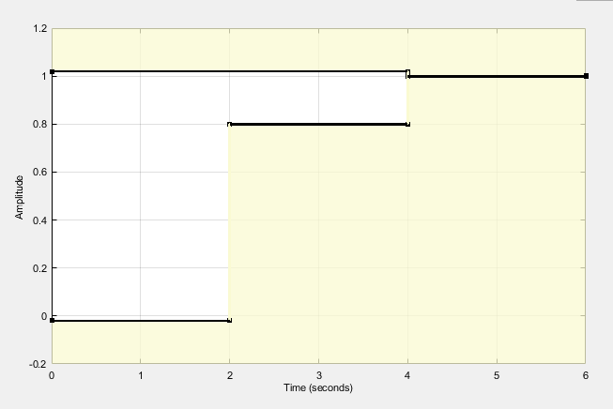
Ограничения накладываемые на модель

Slide 13
Оптимизация Пид регулятора
Генетический алгоритм
Градиентный спуск
Латинский гиперкуб
Симплексный метод
Метод Нелдера – Мида

Slide 14
Результаты оптимизации
Метод | P | I | D | N | Iv
Генетический алгоритм | - | - | - | - | -
Градиентный спуск | 0.739973 | 0.044392 | 0.07167 | 247.0182 | 0.081486
Латинский гиперкуб | 0.194674 | 0.011667 | 0.018668 | 2287.377 | 0.109234
Симплексный метод | -0.787756 | 1.347698 | 1.099402 | 1.057434 | 0.157226
Метод Нелдера – Мида | 0.054007 | 0.007649 | 0.216072 | 0.121223 | 0.251601

